Slide 1


Eye tracking pri programovaní
11.1.2017
Jozef Tvarožek a Martin Konôpka

Slide 2
Porozumenie zdrojového kódu
Program/Source code comprehension
Postup pri riešení úlohy
  Zodpovedanie otázky
  Vysvetlenie algoritmu
  Nájdenie chyby, opravenie chyby, doplnenie do kódu
Sledujeme ako sa programátor správa, nad čím uvažuje
  Think-aloud - opisovanie svojho postupu nahlas
  Sledovanie interakcií v nástroji
  Sledovanie pohľadu
  Magnetická rezonancia, EEG
Notes:
think-aloud – nepresne, rusi programatora potrebou formulovat myslienky, ktore v danej chvili nemusia vediet spravne opisat. Spomalujeme jeho pracu, narusame pozornost, a zaroven mozeme prist o mrtve vetvy uvazovania a podvedome rozhodnutia, o ktorych si nie je ani sam vedomy.

Slide 3
Nie je iba čítanie textu
Porozumenie kódu
  Syntax
  Sémantika
  Vyššie abstrakcie
Využitie krátkodobej a dlhodobej pamäte, vyhodnotenie hypotéz
Úlohy:
  Porozumenie – výstup kódu, vplyv počtu premenných a veľkosti problému
  Opravenie syntaktickej chyby – nepotrebujú porozumieť kódu, stačí syntax
  Opravenie
  Tvorba, implementácia
Notes:
Vplyv znalosti programovacieho jazyka, zvyk na konvencie, ako je kod napisany, ako vyzera

Slide 4
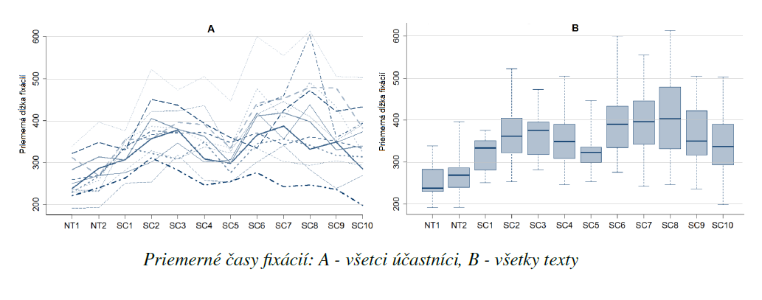
Zdrojový kód vs. prirodzený text (Busjahn)
Približne 15% populácie trpí poruchou čítania,
môže to skresliť výsledky pri čítaní zdrojového kódu

Slide 5
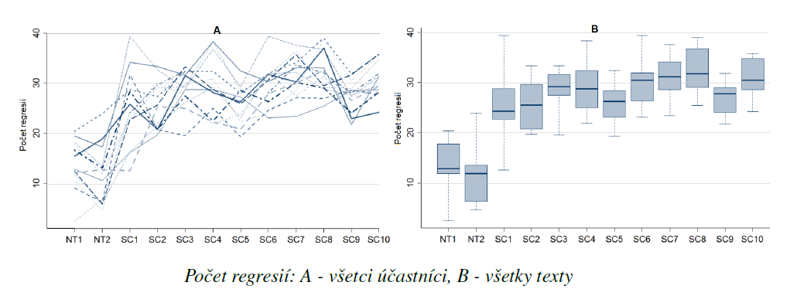
Zdrojový kód vs. prirodzený text (2)

Slide 6
Čítanie zdrojového kódu (Crosby)
Typ obsahu: Porovnanie: Nováčik (prvák) vs Expert (2+)
  Komentáre
  Porovnávacie operátory
  Komplexné výrazy
  Jednoduché výrazy
  Kľúčové slová

Slide 7
Modely porozumenia
Smer
  Zdola nahor
  Zhora nadol
  Model založený na znalostiach
Šírka – dôležitá pre vykonanie úprav
  Systematický prístup – komplexný obraz
  Podľa potreby – izolované miesto

Slide 8
Zdola nahor
Programátor začne čítať kúsky kódu, ktoré si spája do vyšších abstrakcií, až kým si programátor nemyslí, že pochopil celý program...
Zvyčajne sa pri tomto postupe programátor:
  najskôr oboznámi s tokom riadenia
  potom s tokom dát
  a nakoniec spojí tieto dve predstavy dohromady

Slide 9
Zhora nadol
Znalosť domény pred zadaním úlohy
Programátor si vytvorí
  Hlavnú hypotézu o programe
  Ďalšie hypotézy ktoré postupne vznikajú ako čítam program
Proces porozumenia je potom riadený:
  Hypotézami
  Majákmi – ľahko rozoznateľné, význačné/známe kúsky kódu, známe názvy
Vyskytuje sa najmä pri zrozumiteľných/známych programoch
Ak obfuskujeme kód, programátor postupuje zdola nahor

Slide 10
Model založený na znalostiach (Letovsky)
Programátor má nejaké znalosti
  Doména programu,
  Ciele programu,
  Programovací jazyk
Mentálny model
  Aktuálne chápanie študovaného programu
  Najskôr len ciele: neskôr aj implementácia
Proces prispôsobenia mentálneho modelu
  Zhora nadol aj zdola nahor
  Opakovanie: otázka –> hypotéza o odpovedi

Slide 11
Programátori nováčikovia
Najskôr čítajú ako prirodzený text
Neskôr, keď sa „zlepšia“ prechádzajú na spôsob:
otázka a testovanie hypotézy o odpoveď
Menej abstrahuje
Menej úrovní hypotéz

Slide 12
Vykonanie experimentov
Úloha bližšia realite -> komplexnejšie sledovanie
Zobrazenie kódu
  Krátky kód, elementy ako AOI, iba čítanie
  Tobii Studio – nestačí, ručne definované AOI
Upravovanie kódu
  Jednoduchý editor
    Jeden súbor, veľkosť na obrazovku
    Scrollovanie, widgety s vstupom, výstupom – Turing
  IDE – Eclipse (iTrace), Visual Studio, IntelliJ IDEA

Slide 13
Dáta pri experimentoch
Zdrojový kód
  Nemenný, zobrazený na celú obrazovku
  Scrollovanie, zmeny v kóde
Viac súborov zdrojového kódu
  Prepínanie medzi súbormi
  AST
Interakcie v editore
  Kurzor, aktívny widget, rozdelenie obrazovky
  Posunutie okna, zmena viewportu na kód
Použitie iných nástrojov

Slide 14
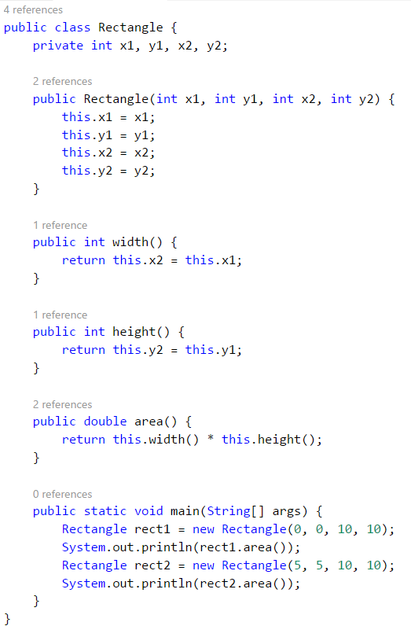
Kódovanie pohľadu
Riadok, stĺpec
Blok – konštruktor, metóda
  Podblok – predpis, telo funkcie, return
    Predpis – parametre, názov, viditeľnosť
    Parameter – konkrétny parameter v predpise
    Volanie funkcie – názov, parametre
Vzor – postupnosť fixácií a ich umiestnenia
  Scan, Flicking, Linear, JumpControl, atď.
Stratégia – vyhodnotená expertom
  AttentionToDetail, Deductive, Debugging,
  FlowCycle, Trial&Error, atď.

Slide 15
Vzory pri čítaní – scan

Slide 16
Analýza porozumenia
Iné vzory a stratégie u nováčika a experta
  Lineárne čítanie ako text
  Expert skáče, pozná kóda, orientuje sa podľa majákov
Sledovanie toku riadenia, resp. toku dát (použitie premenných)
Rozšírenie zreničky – porozumenie úlohy

Slide 17
Problémy súčasného stavu
Dáta z experimentov nie sú reprodukovateľné ani 1:1 prehrateľné
Obmedzenie na jednoduché experimenty, malé úlohy
Väčšina prác iba na úrovni kvalitatívneho vyhodnotenia
Viazanie pohľadu na kód
  iTrace – výstup sú fixácie už naviazané na kód, nemožné spätne prepočítať
  Vyhýbanie sa úpravám kódu – zmena v modeli kódu
Identifikácia vzorov a stratégií ručne expertom

Slide 18
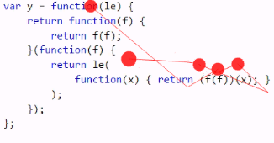
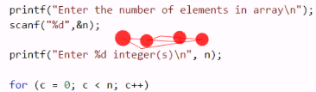
Problémy (2): Pohľad v kóde
Mobilita experimentov
  Zvyk vývojárov na svoje prostredie
  Menej presné zariadenia – Tobii EyeX
Súradnice pohľadu nie sú presné na znak
  Zväčšovanie písma,
  Pridávanie prázdnych riadkov, aproximácia

Slide 19
DP: Ondro Antl
Zaznamenávanie a vyhodnocovanie sledovania pohl’adu pri práci
s dynamickým (aj statickým) zdrojovým kódom
  Spracovanie štruktúrovaných dát o zmenách zdrojového kódu – úprava dynamických oblastí záujmu (AOI).
  Priradiť fixácie k dynamickým oblastiam záujmu.
Vizualizácia spracovaných dát
  Pre overenie funkčnosti
  Pre ďalší výskum

Slide 20
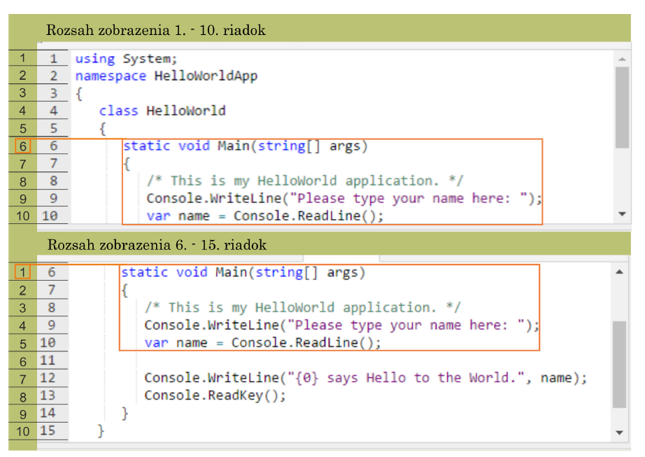
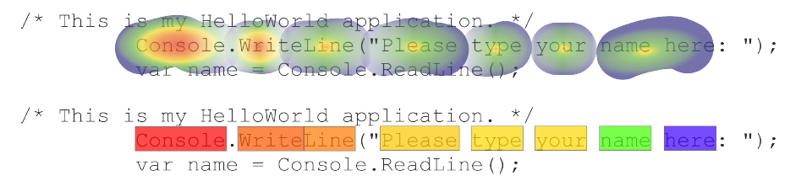
DP: Ondro Antl (2)
Spracúvame udalosti, ktoré vplývajú na úpravu AOI
Jednoduchý editor
  Scrollovanie
  Úprava textu
Online IDE
  Umiestnenie IDE na obrazovke
  Akcie v IDE – prepínanie súborov

Slide 21
DP: Jaro Gazdík
Rozšírenie Turingu o spoluprácu
  Modelovanie sociálnych vzťahov
  Keď študent vyrieši úlohu, môže pomôcť pri riešení aj iným študentom
  Odporúčanie, ktorým študentom treba práve najviac pomôcť
DP: Paľo Beťák
Modelovanie učenia a obsahu
  Nové typy úloh v Turingu

Slide 22
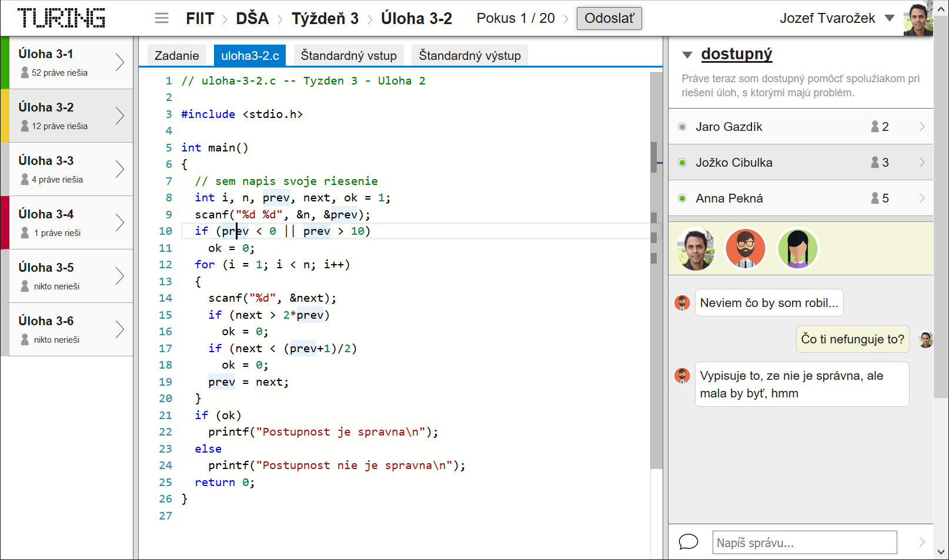

Slide 23
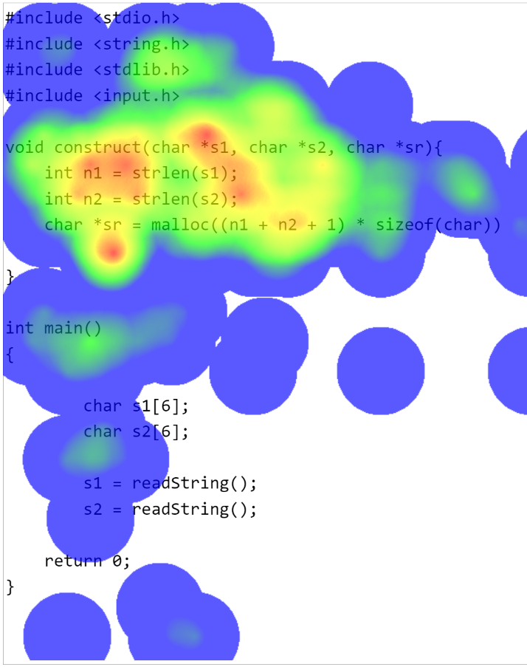
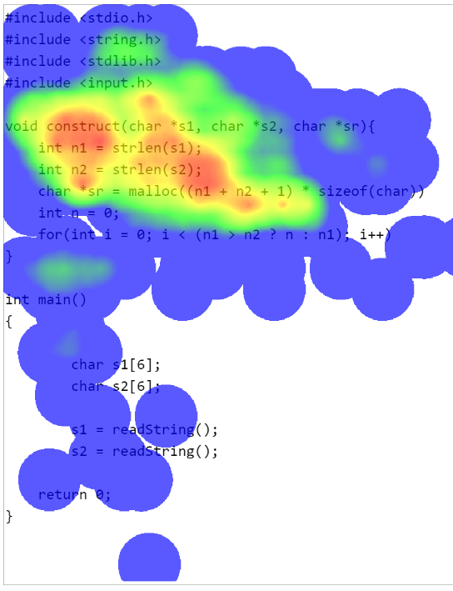
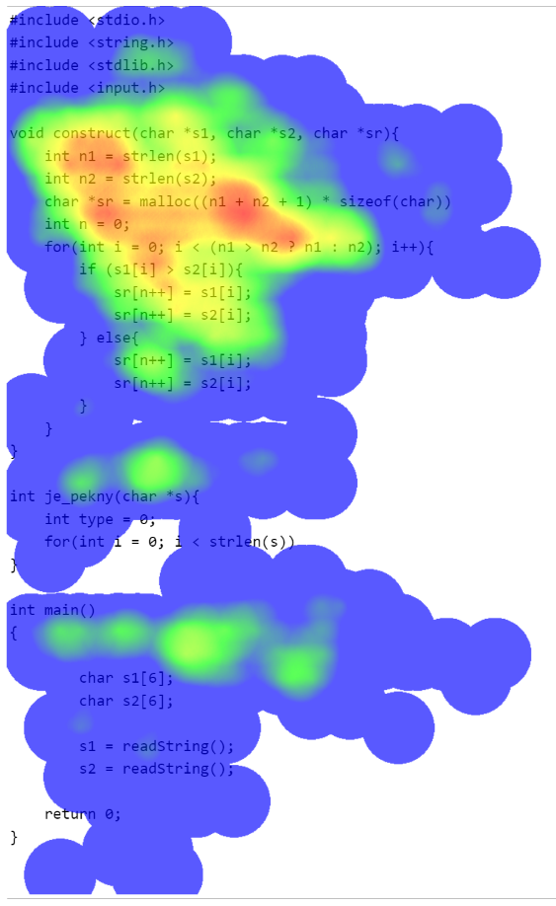
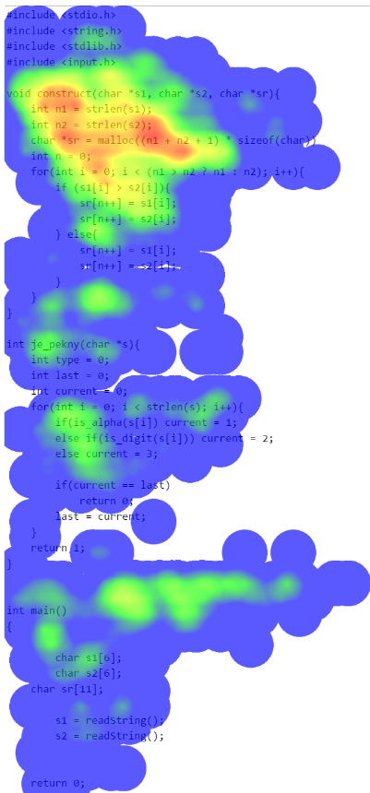
BP: Barbora Pavlíková (2015/2016)
Viazanie pohľadu na kód
Udržiavanie pohľadu so zmenami
Generovanie heatmapy po zmenách

Slide 24
BP: Jakub Hučko
Nástroj pre prehrávanie dát naprieč viacerými súbormi
  Postupnosť fixácií
  Interakcie medzi súbormi
Pomôcka pre anotovanie vzorov
  Zvýraznenie
  Definovanie

Slide 25
DP: Matúš Gáspár, Andrej Žlnka
Konvencie pri písaní zdrojového kódu
Vyhodnotenie ich vplyvu na čitateľnosť kódu
Kontrolovanie ich dodržiavania
Odporúčanie ich dodržiavania
Gamifikácia

Slide 26
DizP: Konôpka
Reprezentácia dát experimentu
  Reprodukcia, prehrávanie, rôzne spracovanie dát – viazanie pohľadu na kód
  Zahrnutie zmien v zdrojovom kóde a interakcií v IDE
Automatická identifikácia vzorov
  Vzory sú preddefinované (pattern matching) alebo vydolované (mining)
  Abeceda – kódovacia schéma – nie len elementy ako AOI, ale aj ich vzťahy
  Podobný problém:
    Trending scanpath – ale iba jeden účastník/programátor
    DNA motifs search

Slide 27
DizP: Konôpka (2) – dáta v čase
Prúd súradníc pohľadu – surové dáta
  Vyhladenie dát
  Fixácie
Zdrojový kód
Interakcie:
  Stláčanie kláves
    Zmena pozície kurzoru
    Zmeny v kóde a jeho modeli
  Scrollovanie
    Zmena viewportu
  Prepínanie súborov
Pozícia editoru, viewportu, veľkosť písma, riadkov, odsadenie textu

Slide 28
DizP: Konôpka (2) – dáta v čase
Prúd súradníc pohľadu – surové dáta
  Vyhladenie dát
  Fixácie
Zdrojový kód
Interakcie:
  Stláčanie kláves
    Zmena pozície kurzoru
    Zmeny v kóde a jeho modeli
  Scrollovanie
    Zmena viewportu
  Prepínanie súborov
Pozícia editoru, viewportu, veľkosť písma, riadkov, odsadenie textu
Spoločná podmnožina dát
v malých editoroch a IDE
Možnosť opakovaného prepočítania pohľadu v kóde
  Zachovaný priebežný stav
  Všetko je prúd udalostí

Slide 29
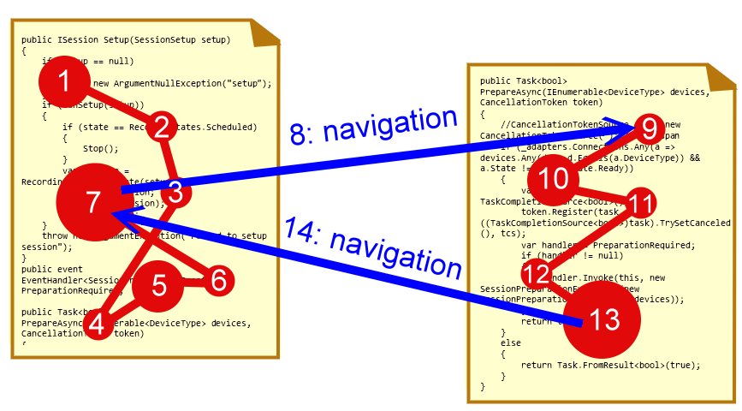
DizP: Konôpka (3)
Prečo identifikovať vzory?
Vzťahy v zdrojovom kóde z interakcií a pohľadu programátora
Určenie dôležitosti identifikovaných vzťahov
Veľký šum v dátach
Falošné fixácie v zdrojovom kóde
8: navigácia
14: navigácia

Slide 30
Bednarik, R. (2012). Expertise-dependent visual attention strategies develop over time during debugging with multiple code representations. International Journal of Human Computer Studies, 70(2), 143–155. https://doi.org/10.1016/j.ijhcs.2011.09.003
Busjahn, T. et al. (2014). Eye tracking in computing education. Proceedings of the Tenth Annual Conference on International Computing Education Research - ICER ’14, 3–10. https://doi.org/10.1145/2632320.2632344
  Coding scheme
Corritore, C. L., & Wiedenbeck, S. (2001). An exploratory study of program comprehension strategies of procedural and object-oriented programmers. International Journal of Human-Computer Studies, 54(1), 1–23. https://doi.org/10.1006/ijhc.2000.0423
Kevic, K. et al. (2016). Eye gaze and interaction contexts for change tasks – Observations and potential. Journal of Systems and Software. https://doi.org/http://dx.doi.org/10.1016/j.jss.2016.03.030
  Data flow vs control flow
Letovsky, S. (1987). Cognitive processes in program comprehension. Journal of Systems and Software, 7(4), 325–339. https://doi.org/10.1016/0164-1212(87)90032-X
Sharif, B. et al. (2016). Tracking Developers ’ Eyes in the IDE, 105–108. https://doi.org/10.1109/MS.2016.84
  iTrace
Siegmund, J. et al. (2014). Understanding understanding source code with functional magnetic resonance imaging. Proceedings of the 36th International Conference on Software Engineering - ICSE 2014, 378–389. https://doi.org/10.1145/2568225.2568252
  fMRI
Fritz, T. et al. (2014). Using Psycho-physiological Measures to Assess Task Difficulty in Software Development. Proceedings of the 36th International Conference on Software Engineering, 402–413. https://doi.org/10.1145/2568225.2568266
  EEG, zrenička

